Slide 1
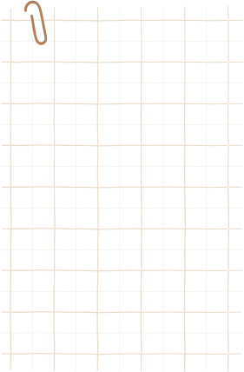





Métodos de búsqueda
Optimización de la ubicación de una grúa en una obra de construcción
Santiago Padilla Arias

Slide 2


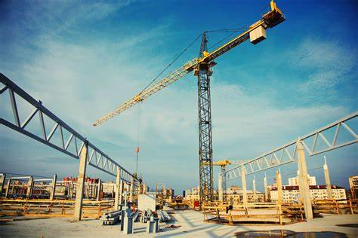
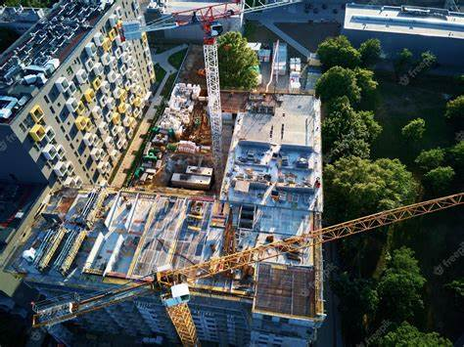
Introducción
Se busca optimizar la posición de una grúa para facilitar el transporte de materiales lo que a su vez minimiza el tiempo que se emplea en esta actividad.
Está relacionado con la ingeniería civil debido:
Diseño de estructuras: La grúa facilita el hacer edificaciones más grandes
Logística y eficiencia al trabajar: En las obras más días es más costo y esto hace que se puedan o no llevar a cabo algunas construcciones.

Slide 3

Marco teórico
- Optimización no convexa: Este termino se refiere a una función objetivo que tiene más de una solución optima
- Funciones de costo: Ayudan a estimar el tiempo, simulan un hipotético costo y a su vez evalúan la eficiencia de la grúa.
- Restricciones: Son las limitantes que tiene el problema para poder encontrar lo óptimo

Slide 4

OBjetivos
Generales: Optimizar la ubicación de la grúa en una obra para minimizar el tiempo y costo del transporte de materiales.
Específicos:
Identificar los puntos de carga y descarga
Definir una función de costo
Identificar los puntos donde no se puede pasar para tomarse en cuenta al optimizar
Comprobar con un experto si lo que arroge la programación tiene sentido

Slide 5
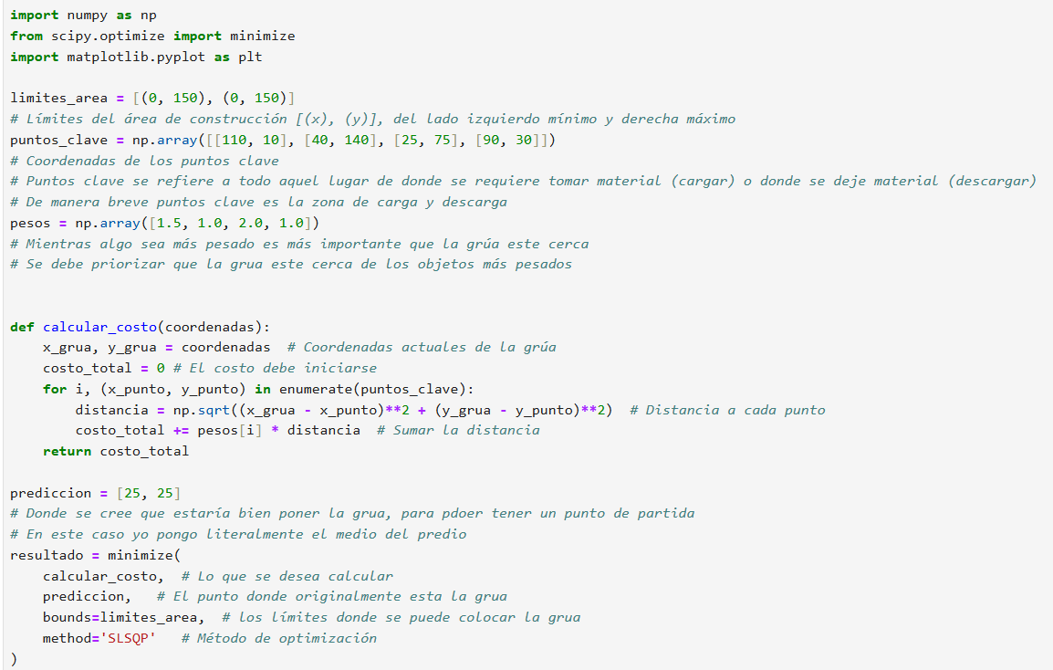
Simulación y optimización
del modelo

Slide 6
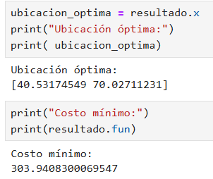
ubicación optima y costo
mínimo

Slide 7
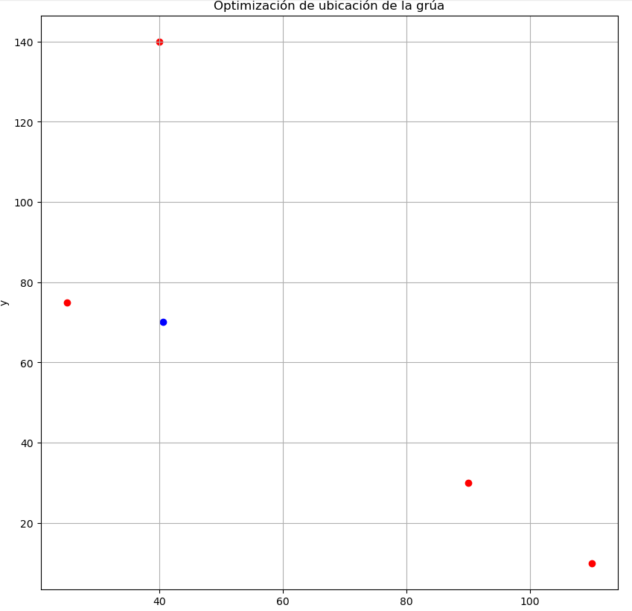
Gráfica de resultados anteriores
Punto azul : grúa
Punto rojo: zonas de carga o descarga

Slide 8
Introducción
Se busca optimizar la posición de una grúa para facilitar el transporte de materiales lo que a su vez minimiza el tiempo que se emplea en esta actividad.
Está relacionado con la ingeniería civil debido:
Diseño de estructuras: La grúa facilita el hacer edificaciones más grandes
Logística y eficiencia al trabajar: En las obras más días es más costo y esto hace que se puedan o no llevar a cabo algunas construcciones.

Slide 9
Conclusión
Los resultados obtenidos en este proyecto demuestran que la ubicación óptima de una grúa implica una optimización considerando costos, área de trabajo, pesos de las cargas y otras limitaciones.
A través de pruebas con datos reales y simulaciones, se pudo ver que los modelos matemáticos pueden mejorar significativamente la eficiencia y seguridad en las obras de construcción, reduciendo costos y tiempos de ejecución.
Este proyecto me hizo ver la relación de diversas materias con la ingeniería civil y el cómo aplicar estos conocimientos en la práctica puede ser útil para optimizar los procesos constructivos como lo es este caso de la grúa.

